Slide 1


Razvojni put projekta Putevi inkluzivnog učenja: Prilagođavanje programa obrazovanja odraslih za osobe sa stečenim motoričkim smetnjama - AdaptED
17. oktobar 2025. godine
Beograd
Slađana Baralić

Slide 2
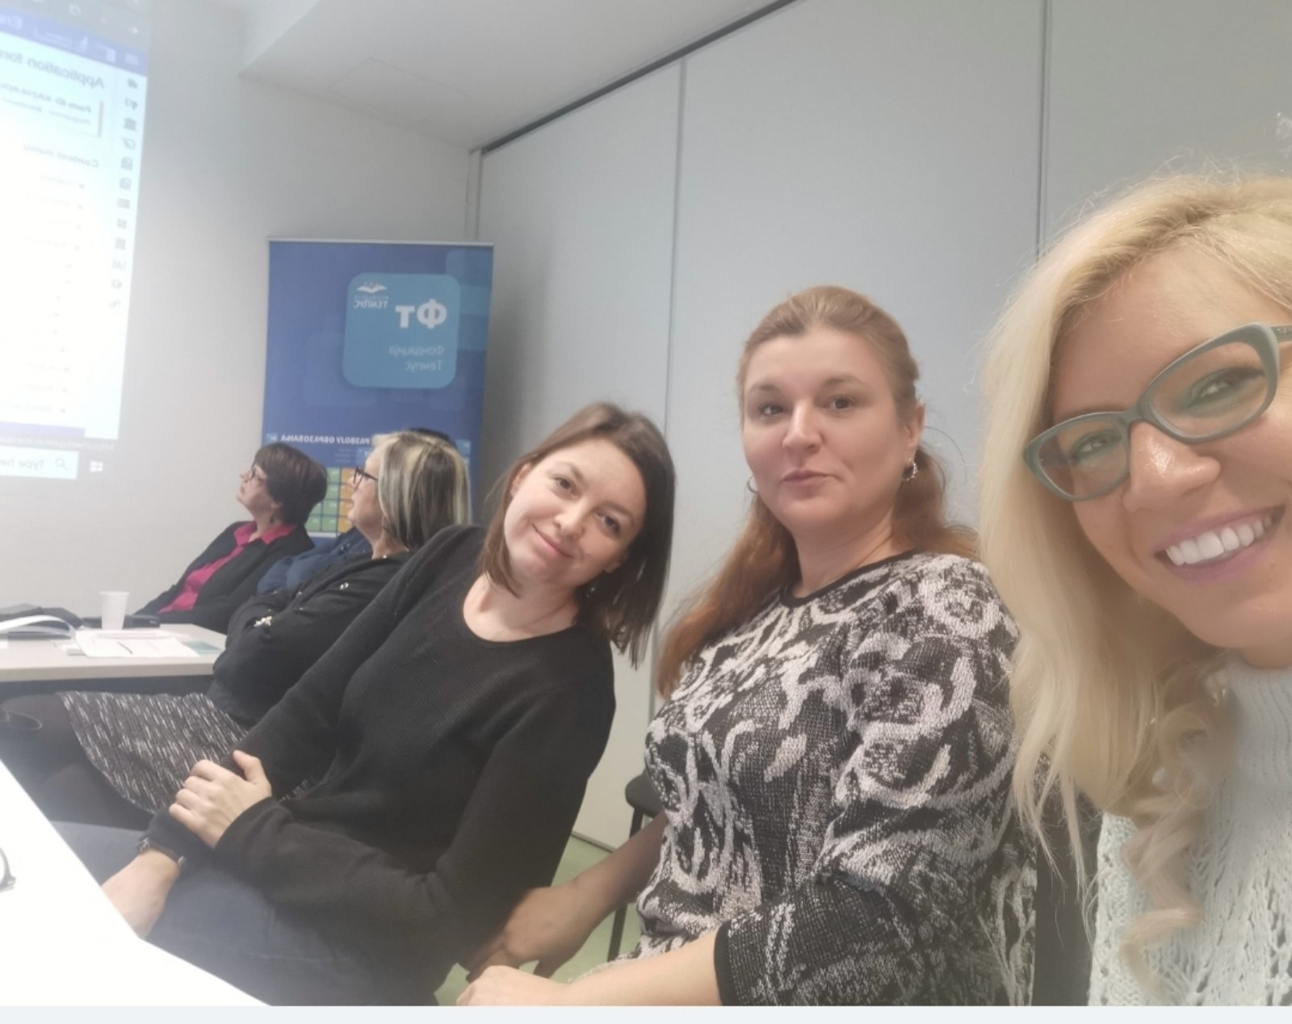
💡 Kako je sve počelo?
Januar 2024. godine: učešće Agencije za kvalifikacije na Projektnoj akademiji Fondacije Tempus
Razvijena ideja o unapređenju obrazovanja odraslih osoba sa invaliditetom
Predstavljen prvi nacrt projektne ideje u okviru zadatka na Projektnoj akademiji
Dobijene pozitivne kritike i korisne sugestije za dalji razvoj projekta

Slide 3
🌍 Februar 2024. godine: Umrežavanje i osnivanje konzorcijuma
Onlajn sastanci i dogovori
Putovanja u Čakovec i Velenje
Formiranje konzorcijuma:
                Agencija za kvalifikacije (Srbija)
                Resursni centar za specijalnu edukaciju (Srbija)
                Socijalna zadruga Humana Nova (Hrvatska)
                IPAK Institut za simboličku analizu i informacione tehnologije (Slovenija)

Slide 4
📝 Mart 2024. godine: Od ideje ka realizaciji
Popunjena projektna prijava i izrađen budžet
Prikupljena i pripremljena potrebna dokumentacija
Projektna dokumentacija zvanično poslata 15. marta 2024. godine
Agencija za kvalifikacije prvi put u ulozi nosioca projekta

Slide 5
📩 16. jul 2024. godine - odluka:
Mejl Fondacije Tempus:
Sa zadovoljstvom Vas obaveštavamo da je Vaša projektna prijava 2024-1-RS01-KA210-ADU-000243624 / KA210-ADU-51B2C3CF/ Putevi inkluzivnog učenja: prilagođavanje programa obrazovanja odraslih za osobe sa stečenim motoročkim smetnjama odabrana za finansiranje.
Projekat AdaptED je izabran za podršku
Fokus projekta: prilagođavanje obrazovnih programa osobama sa stečenim motoričkim smetnjama

Slide 6
🚀 Oktobar – decembar 2024. godine: Početak realizacije
Formiranje timova
Održan prvi interni sastanak
Definisan plan aktivnosti i podela odgovornosti
Održan Kick-off sastanak

Slide 7
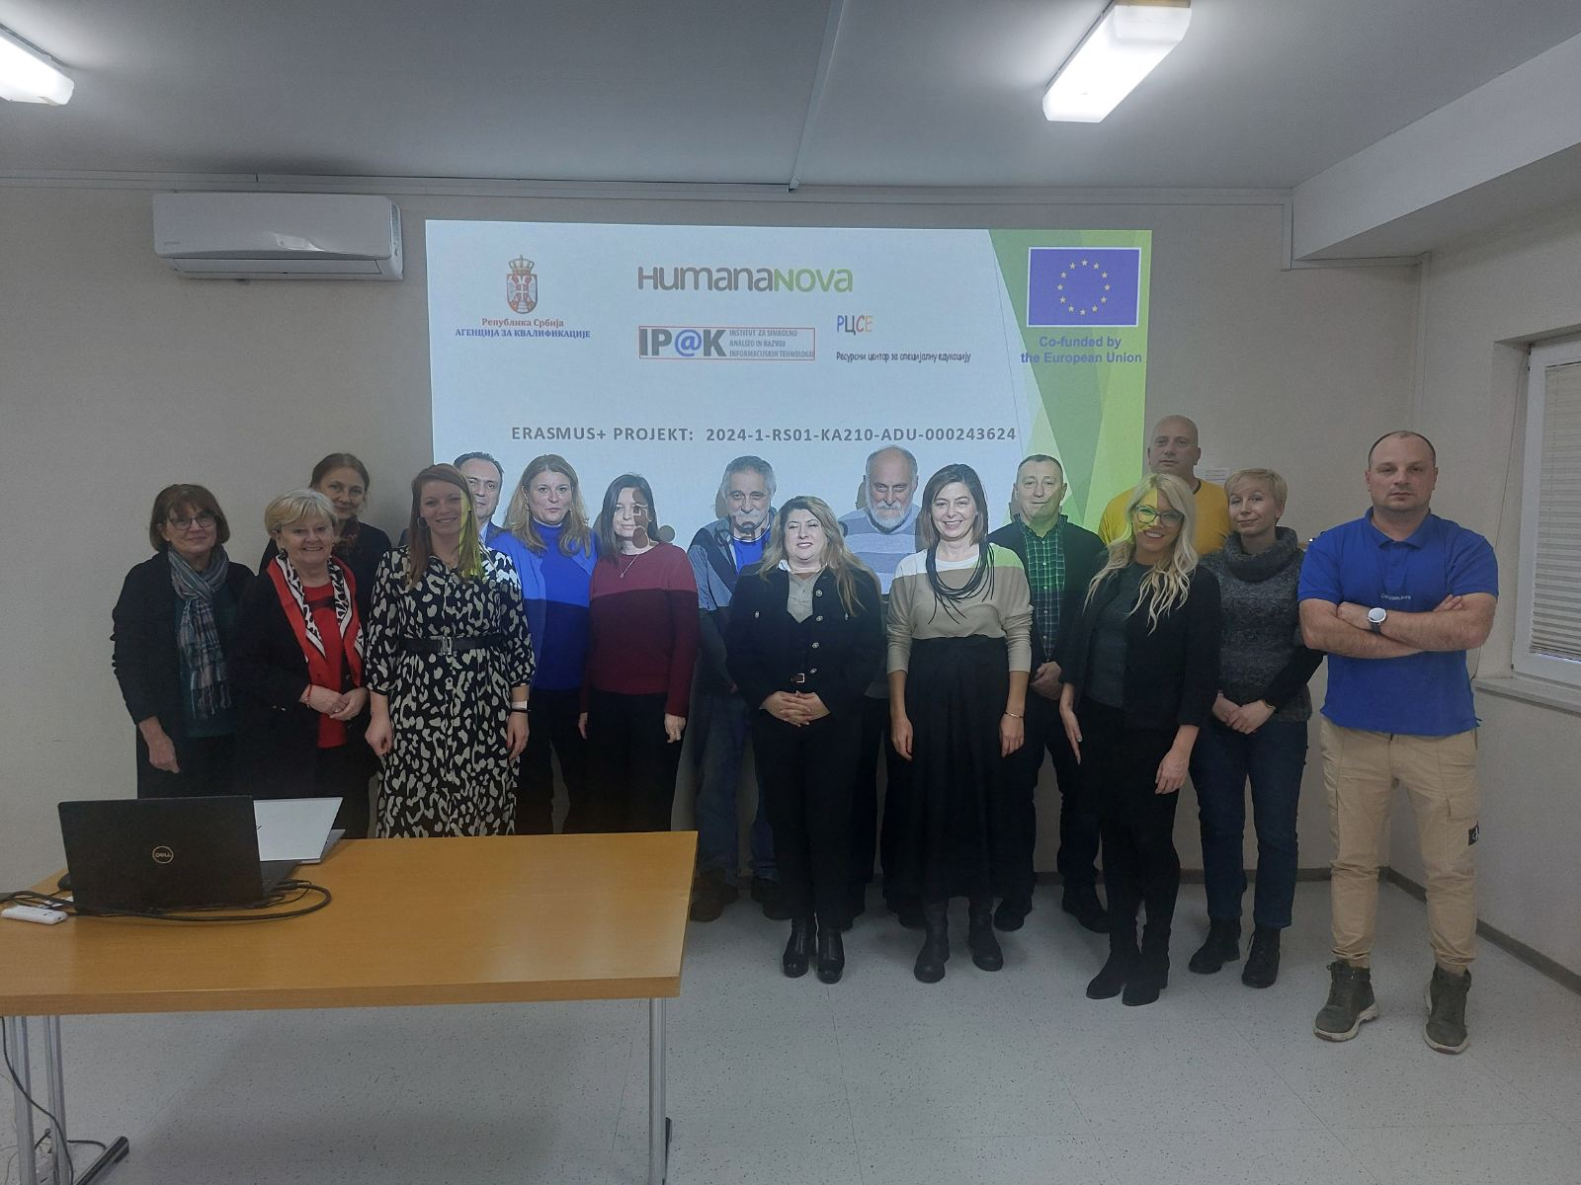
📍 23 - 25. januar 2025. godine: Velenje, Slovenija
Sprovedena uporedna analiza zakonodavnih i obrazovnih okvira
Definisani ključni elementi sadržaja priručnika
Postignut dogovor o raspodeli zaduženja među partnerima

Slide 8
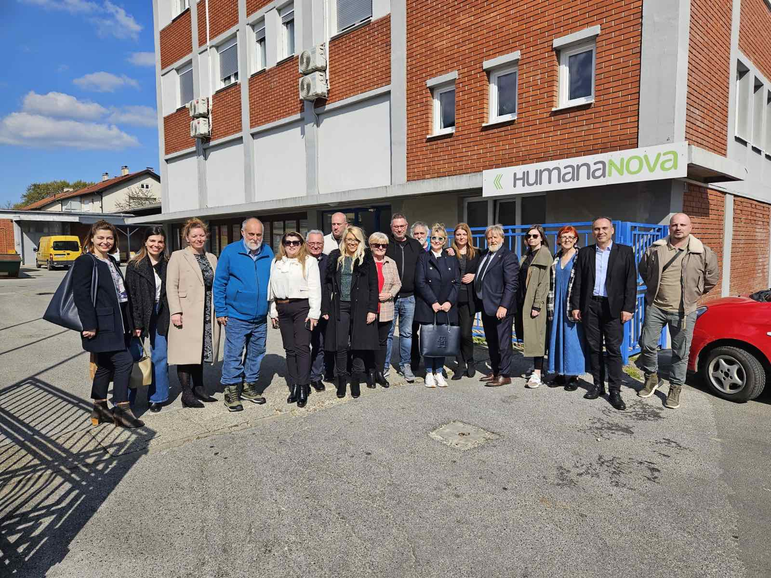
📍 2 - 4. april 2025. godine: Čakovec, Hrvatska
Detaljna razrada sadržaja priručnika
Razmena povratnih informacija među timovima
Formiranje radnih grupa za pojedinačne segmente
Postignut dogovor o izgledu i strukturi pratećeg veb-sajta

Slide 9
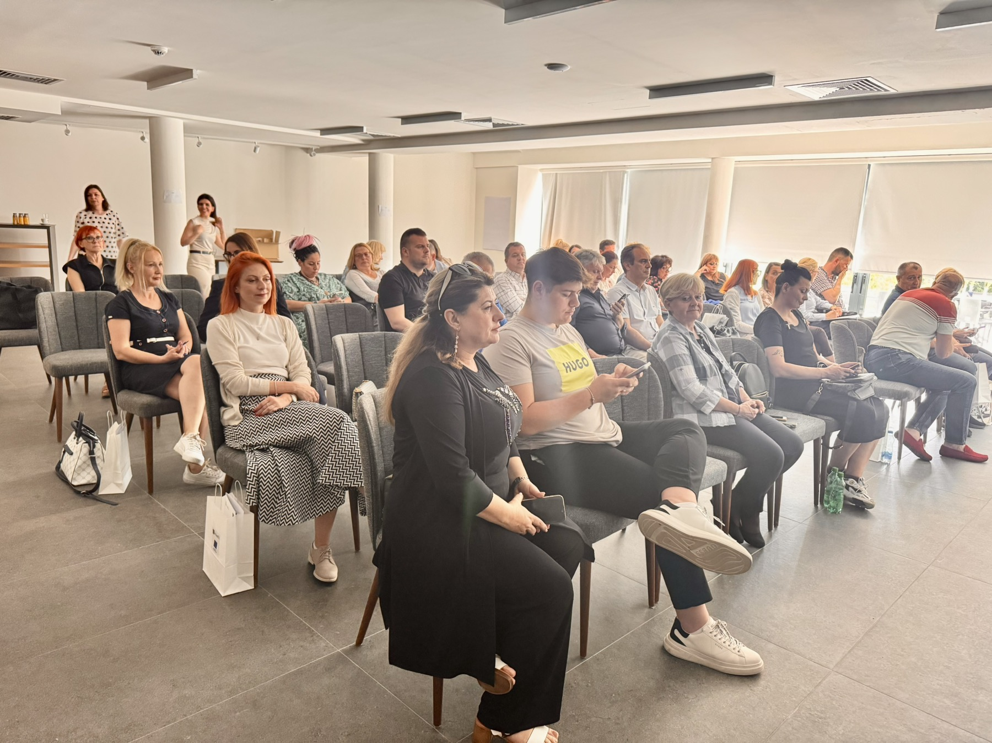
📍 2 - 4. jun 2025. godine: Vrdnik, Srbija
Predstavljena struktura priručnika
Učešće ključnih zainteresovanih strana
Panel diskusije o obrazovanju i zapošljavanju osoba sa invaliditetom (OSI)
Jačanje saradnje i promocija inkluzivnih praksi

Slide 10

🛠️ Jul - oktobar 2025. godine: Završne pripreme
Rad na sadržaju, kao i grafička i tehnička obrada
Priprema materijala za štampu
Finalni dizajn priručnika usklađen sa potrebama krajnjih korisnika

Slide 11
🎉 17. oktobar 2025. godine: Veliko finale
Završna konferencija
Predstavljanje rezultata projekta i sadržaja priručnika
Zaključci i planovi za širu primenu priručnika u obrazovnim praksama

Slide 12
✅ AdaptED – Više od projekta
Od ideje do konkretnih alata za inkluzivno obrazovanje
Međunarodna saradnja kao temelj uspeha
Priručnik kao dugoročni resurs za inkluzivno obrazovanje odraslih

Slide 13

Iskrena zahvalnost svima koji su svojim radоm i zalaganjem doprineli ostvarenju ciljeva projekta AdaptED.

Slide 14







Hvala na pažnji!

